Slide 1
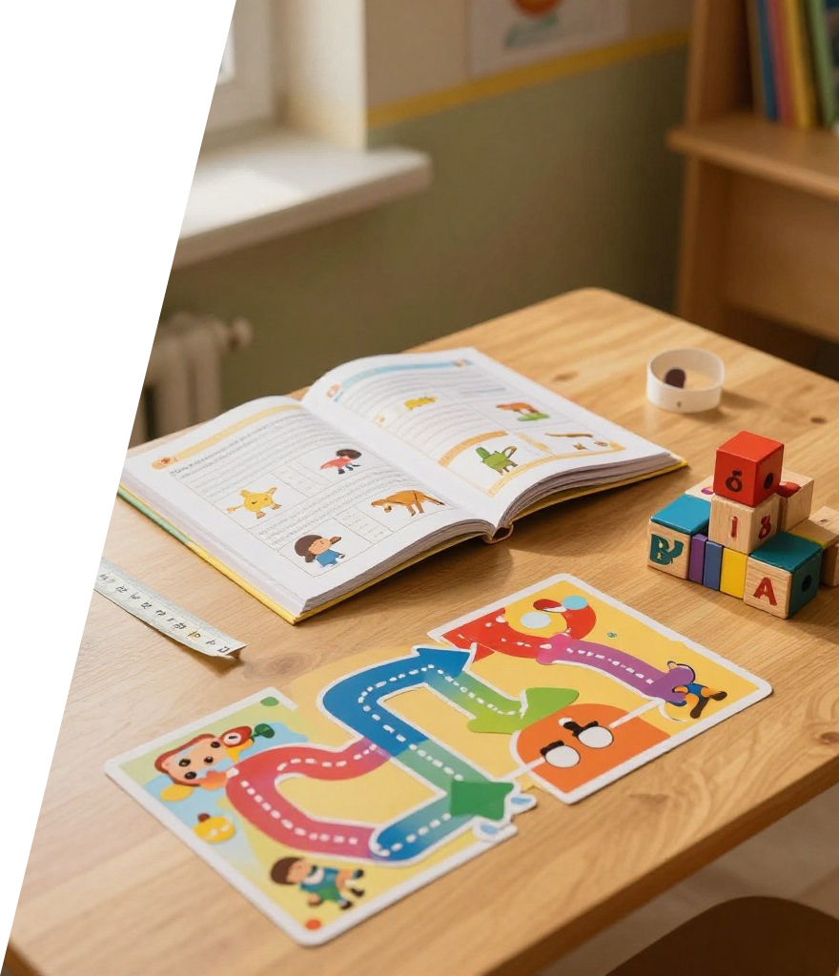
Кириллова Елена Сергеевна
ГБОУ СОШ № 1 г. Нефтегорска
Профессиональная компетентность как ресурс развития качественного образования
Внутренний ресурс педагога задаёт гибкость, вариативность и смысл обучения.

Slide 2

Почему профессиональный ресурс учителя особенно важен сегодня
Цифровизация и обновлённые ФГОС изменили требования к результатам, технологиям и роли учителя. В начальной школе решает не инструмент, а профессиональный ресурс педагога.
2

Slide 3

7–10
7–10 лет — возраст, когда особенно важно научить ребёнка учиться, а не только читать и считать.
— это возраст, в котором системно-деятельностный подход и функциональная грамотность становятся основой урока.
Материалы презентации и ФГОС начального общего образования
3

Slide 4
1
Один сильный вопрос переводит урок от воспроизведения к мышлению, доказательству и осознанному усвоению.
качественный вопрос способен изменить характер учебной деятельности и сделать ответ ребёнка осмысленным.
Тезис выступления «Качество образования начинается с качества вопроса»
4

Slide 5

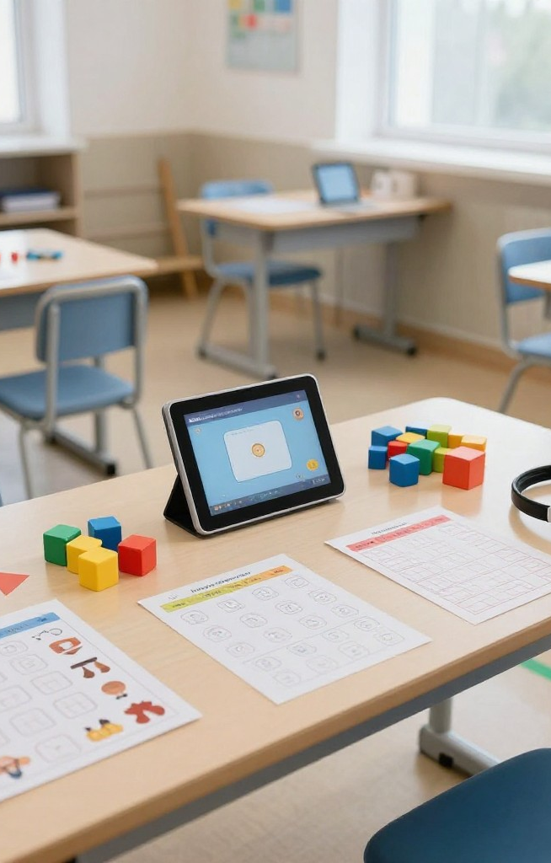
Психолого-педагогическая гибкость: знание «кто»
Разные дети — разные входы
Один и тот же класс никогда не учится одинаково: у 25 учеников разные темп, канал восприятия и способ включения в работу. Это требует точной диагностики и гибких решений.
Индивидуальная траектория
С одарёнными детьми важны не только дополнительные задания, а продуманная траектория развития, которая поддерживает интерес, самостоятельность и более высокий уровень учебной задачи.
Поддержка разнообразия
Инклюзия и работа с детьми из «гаджетовой» среды требуют терпения, ясной структуры и уважения к особенностям восприятия, чтобы каждый ребёнок оставался включённым в урок.
5

Slide 6

Индивидуализация понимания учебного материала
Понятный язык
Учитель переводит язык науки на понятные ребёнку образы, шаги и примеры. Так сложное содержание становится доступным без потери смысла и учебной точности.
Учебная деятельность
Урок строится как последовательность маленьких открытий: ребёнок действует, сравнивает, объясняет и делает вывод. Именно так формируется не механическое знание, а умение учиться.
Качество результата
Если материал усвоен только на уровне правил и оценок, качество остаётся формальным. Устойчивый результат возникает там, где ребёнок понимает, применяет и осмысляет.
6

Slide 7

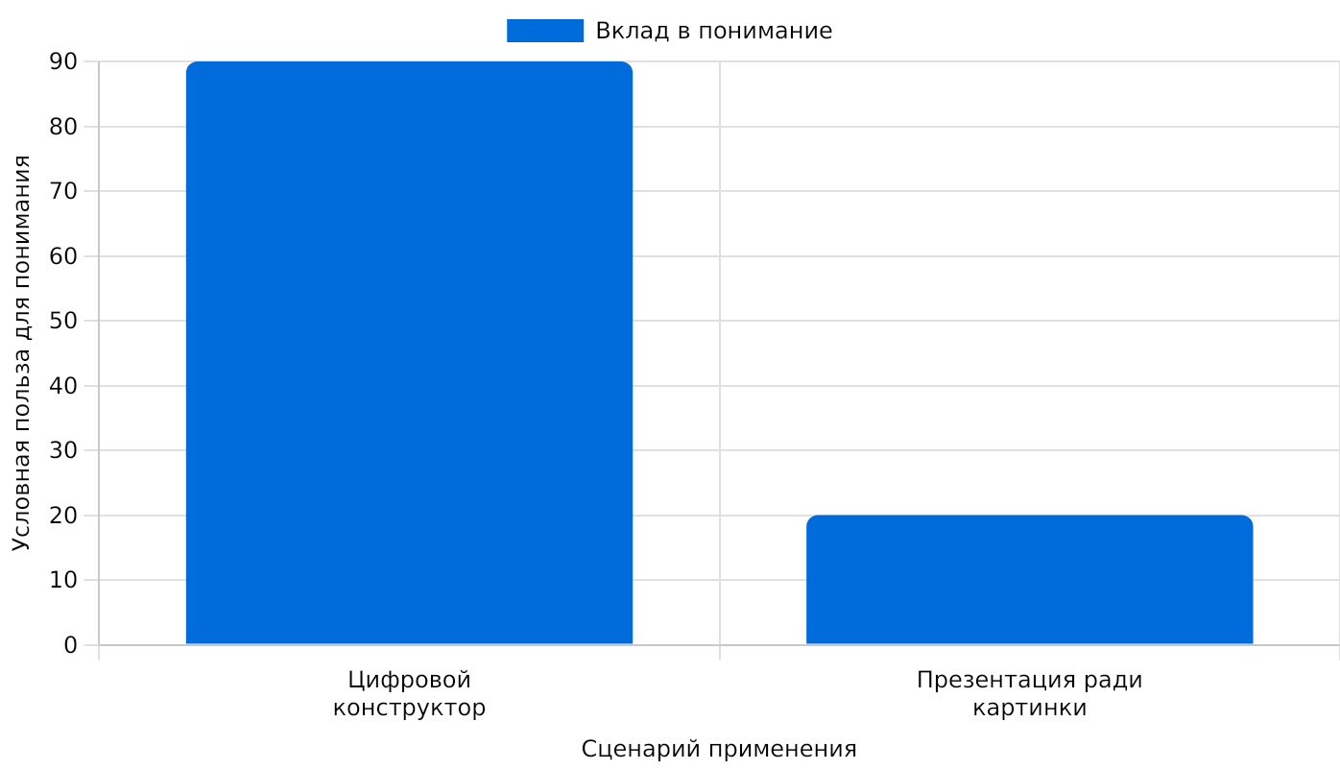
Цифровая культура: инструмент, а не цель
Цифровые инструменты усиливают наглядность, если помогают моделировать процесс, а не просто украшают урок.
Технология повышает качество только тогда, когда она делает содержание наглядным и доступным для понимания, а не заменяет смысл эффектной подачей.
Схематическая визуализация по материалам выступления
7

Slide 8

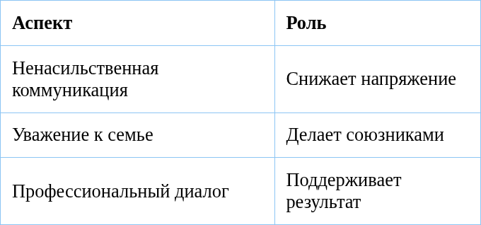
Коммуникация с родителями как ресурс качества
Коммуникация в триаде «учитель–ученик–родитель» помогает сохранить доверие и общую ответственность за результат ребёнка.
Когда родитель становится партнёром, а не контролёром, у учителя снижается эмоциональная нагрузка, а у ребёнка усиливается поддержка со всех сторон.
Материалы презентации
8

Slide 9
Профессиональная компетентность — фундамент качества
Профессиональная компетентность объединяет методологическую грамотность, психолого-педагогическую гибкость и цифровую, коммуникативную культуру, обеспечивая функциональную грамотность, партнёрство с родителями и прочный фундамент дальнейшего обучения.

